Slide 1
Assemblée Générale
d’Information
12 Décembre 2011

Slide 2
Informations Générales
Restructuration Service Electronique
et Service Instrumentation
et Département Accélérateur
Bilan Campagne Promotion

Slide 3
1
Informations
Générales

Slide 4
CS du LAL le 27 Janvier :
JEM-EUSO , Activités Laser/Plasma, R&D générique
Nouvelles du LHC le 13 Decembre
Séminaire le 13 Décembre au CERN de CMS et ATLAS avec 5fb-1.
un frémissement du Higgs à faible masse ?? Résistez jusqu’à demain !
ILC
une proposition intéressante d’héberger le futur Linear Collider au Japon.
La découverte du Higgs pourrait accélérer cette décision…?
ThomX
Sur les rails. Convention attributive d’aide signée. Avancées significatives sur
la création d’un GIS ThomX.

Slide 5
R&D du LABEX P2I0
Premiers arbitrages le 20 Décembre
R&D PROPOSÉES au LAL
100KEuros
75KEuros
100KEuros
86KEuros
Equipement Laser – Might-Laser/Preparation ThomX
74KEuros
97KEuros
85KEuros
47KEuros
78KEuros
Multipacting modelisation for accelerating RF components (MACCO)
30KEuros
TOTAL : 572KEuros
5

Slide 6
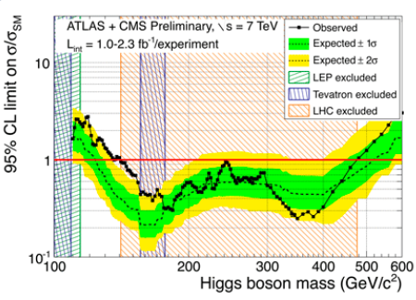
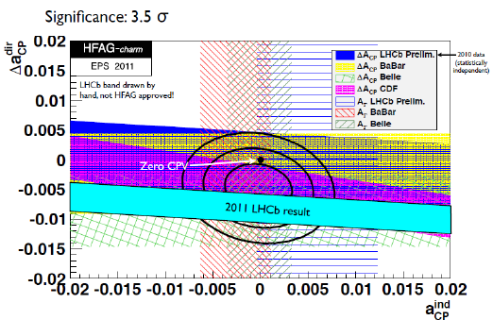
ATLAS
Avant l’analyse des ~5fb⁻¹, le Higgs peut
encore se trouver entre la limite de LEP
114 et 140 Gev/c².
D’autre part il n’y a pas des signaux de
Nouvelles particules encore.
Exclusion jusqu'au TeV dans certains modèles
LHCb
Violation de CP dans le charm : un “signal inattendu”.
Plus de données sont nécessaires
pour confirmer ou pas ce signal
Et évaluations théoriques à revoir

Slide 7
Vie Scientifique au Laboratoire :
les thèses en 2011 au laboratoire
Alexis Lavabre (PLANCK) 25 Mai thèse soutenue à huis clos
Mathieu Benoit (ATLAS-SLHC) 10 Juin
Farhang Habibi (Matière Noire) 15 Juin
Michel Was (Virgo) 27 Juin
Henso Abreu (ATLAS) 5 Juillet
Aurélien Marteens (LHCb) 9 Sept.
Jean-Baptiste Blanchard (ATLAS) 12 Sept.
François Niedercorn (ATLAS) 28 Sept.
Karim Louedec (Auger) 30 Sept.
Philippe Doublet (ILC) 4 Oct.
Andrey Tadugaynov (Theorie) 6 Oct.
Leonid Burmistrov (SuperB) 9 Déc.
Clement Filliard (Planck) Jan. 2012
Thèses d’HABILITATION
F. Machefert (LHCb) 28 Mars
B. Kegl (AppStat) 28 Septembre

Slide 8
En 2012 la relève est assurée, avec beaucoup
d’efforts pour trouver les financements…
FRANCO Samuel (Virgo) ED517
TEKLISHYN Maxim (LHCb) ½ IN2P3 + ½ ED517
SCIFO Estelle (ATLAS) LAL
ROUENE Jeremy (ILC) ANR-LAL
EURIN Guillaume (SNEMO) ½ Bourse UK + ½ LAL
KASPRZACK Marie (VIRGO/CALVA) ½ EGO + ½ ED517
KOCHEBINA Olga (LHCb) ED517
Yu Fushen (Théorie) FCPPL
BASSALAT Ahmed (SLHC) ½ ANR-LAL+½ ECTP Trieste
AMJAD Sohail Muhammad (ILC) Bourse Pakistan
Yan YOU (Might Laser) Bourse Chine + Eiffel

Slide 9
Journée Projets 28-11-11
http://indico.in2p3.fr/conferenceDisplay.py?confId=4419
Augmentation probable de la
“taxe LAL 4%” introduite
cette année
-15% de baisse repartis de façon égale
sur projets et sur le SBNA
(encore des discussions en cours)
Changement de la façon de fonctionner entre DSA et DTA : le DTA intervient sur les
projets. Suppression des crédits d’intervention.
Peu de consultations direction In2p3 <-> DU.
(encore des discussions en cours)
Deux expériences au LAL “en péril” : SuperNEMO et SuperB

Slide 10
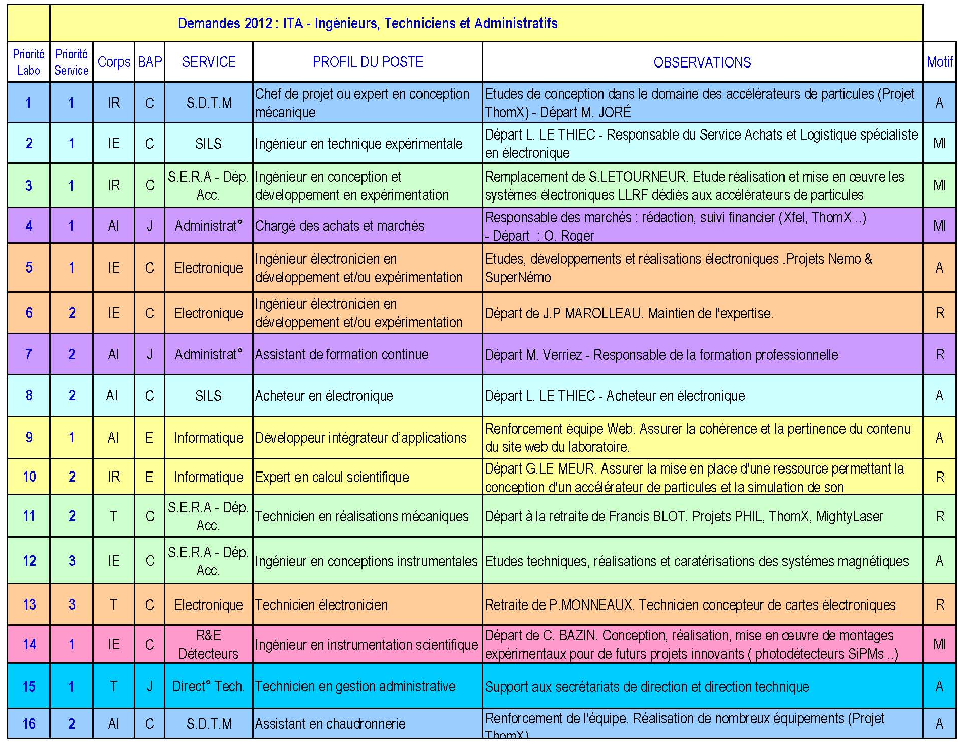
Postes ITA IN2P3 2012
Forte baisse :ITA : 54 (en 2010) → 35 (en 2011)
Mais bonne nouvelle : nous avons obtenu 5 postes
1
2
3
4
5
Le dernier poste (le 35eme) a été arbitré entre des postes T

Slide 11
Déménagement des laboratoires de la Vallée d’Orsay sur le Plateau.
Document final a été envoyé aux tutelles les 22 Juillet et distribué a tous au laboratoire.
Une étude technique menée par le cabinet spécialisé ECP recruté par l’EPPS, a permis d’estimer le coût prévisible du projet immobilier. Pour cette étude, les bâtiments ont été classés en différents types : Halls, Bureaux, Salles de Réunions, Salles d’enseignements, Ateliers, Laboratoires et Espace de Stockage. Les Halls et les Espaces de Stockage ont été détaillés davantage en sous types. L’étude se base sur une analyse de l’existant et propose un scenario d’évolution et d’installation sur le Plateau pour chaque type de bâtiment.
type | surface de référence (m²) | surface proposée (m²) | base coût (k€/m²) | coefficient de surface | surface proposée détaillée (m²) | coût total (k€)
hall 2 niveaux | 9 630 | 11 000 | 4,9 | 0,2 | 2 200 | 10 780
hall 1 niveau |  | 11 000 | 5,5 | 0,5 | 5 500 | 30 250
hall béton |  | 11 000 | 8 | 0,3 | 3 300 | 26 400
 |  |  |  | 1
Salles blanches | 1 955 | 2 500 | 6 | 1 | 2 500 | 15 000
Bureaux | 22 902 | 21 000 | 2,6 | 1 | 21 000 | 54 600
Réunion | 2 714 | 3 500 | 2,6 | 1 | 3 500 | 9 100
enseignement | 1 231 | 2 000 | 2,6 | 1 | 2 000 | 5 200
Ateliers | 9 359 | 4 000 | 2,9 | 1 | 4 000 | 11 600
laboratoires | 7 695 | 9 000 | 4 | 1 | 9 000 | 36 000
stock extérieur | 3 099 | 3 000 | 0,5 | 0,1 | 300 | 150
stock industriel |  | 3 000 | 1,5 | 0,85 | 2 550 | 3 825
stock archive |  | 3 000 | 1,3 | 0,05 | 150 | 195
 |  |  |  | 1
Totaux | 58 585 |  |  |  | 56 000 | 203 100
Total (+ TTC + Aléas + Coût Economique) = +30% |  |  |  |  |  | 264 030
Le LAL
~80M€
11
Comme il avait été demandé, ce coût ne tient pas compte les coûts du “déménagement“ et démantèlement

Slide 12
Dans les conclusions du document nous avions écrit :
Ce projet représente le scénario minimal permettant aux laboratoires du pôle P2IO de poursuivre leurs missions scientifiques, de formation et de développements technologiques au meilleur niveau d’exigence et d’excellence.
En outre il devra permettre facilement, en termes de potentialités (extensibilité des surfaces et des fonctionnalités) d’accueillir dans le futur proche ou plus lointain, toutes les évolutions résultantes des nouveaux projets scientifiques de notre discipline.
Par ailleurs, cette exigence scientifique ne se déploiera que si la cohérence et l’intégrité du pôle sont conservées lors du déménagement. Cela implique que l’ensemble des laboratoires de physique et des espaces d’enseignement déménagent simultanément.
Enfin, la réussite de cette installation devra s’accompagner d’un contexte logistique (transports, voirie…) favorable pour l’ensemble du personnel et cela garantira une grande attractivité aux scientifiques invités et aux étudiants.

Slide 13
Les nouvelles aujourd’hui en bref… :
Nous n’allons pas être arbitrés dans l’enveloppe financière existante.
Les laboratoires de la physique dite “avancée” resteront sur le “Petit plateau”
et le LPTMS le rejoint (« Quartier de la Physique »)
Il est fort probable qu’un nouveau grand bâtiment d’enseignement pour les
étudiants L3, M1 et en partie les M2 concernés soit construit dans les voisinages
du petit plateau.
Pour l’instant le projet P2I0 passe de 264M€ → 0M€
Une période de réflexion s’ouvre sur le futur des laboratoires de la Vallée et
en particulier pour les laboratoires de la physique P2I0.

Slide 14
bâtiment | Surface (m²) | coût moyen (k€/m²) | coût total (k€)
200 | 7 965 | 0,97 | 7 735
201 (Hall 2) | 946 | 0,64 | 602
203 | 145 | 0,47 | 69
204 | 1 572 | 2,34 | 3 679
205 | 794 | 0,95 | 752
206 (TAR) | 280 | 0,61 | 172
208 | 3 560 | 0,94 | 3 353
209a | 1 713 | 0,97 | 1 679
Igloo | 2 424 | 0,32 | 771
Totaux | 19 399 |  | 18 803
Total (+ TTC + Aléas + Coût Economique) = +30% |  |  | 24 444
Totaux hors-204 | 17827 |  | 15124
Total (+ TTC + Aléas + Coût Economique) = +30% hors-204 |  |  | 19661
Total P2IO (même surface) |  |  | 81 431
Etude menée par le SILS-LAL
(M.Tran,M. Langlet,Q.Legrand)
Contexte de l’étude :
Mise à niveaux des bâtiments utilisés par le LAL
Périmètre actuel du LAL sans changement de destination
Chiffrage par catégorie de locaux et par bâtiment
Coût en valeur novembre 2011, sans évaluation de l’évolution des prix dans le temps
On gagne environ un facteur 4
par rapport au tout neuf

Slide 15
type | base coût P2IO (k€/m²) | base coût SILS (k€/m²) | rapport
hall 2 niveaux | 4,9
hall 1 niveau | 5,5 | 0,66 | ~8
hall béton | 8 | 0,42 | ~20
Salles blanches | 6 | 0,84 | ~7
Bureaux | 2,6 | 1,01 | ~2,5
Réunion | 2,6 | 1,01 | ~2,5
enseignement | 2,6 | 1,01 | ~2,5
Ateliers | 2,9 | 1,47 | ~2
laboratoires | 4
stock extérieur | 0,5
stock industriel | 1,5 | 0,80 | ~2
stock archive | 1,3

Slide 16
Discussions en cours pour le futur de la Vallée
Rencontres DU/ Université et Faculté de Sciences
Rencontres DU/ Université avec SCET
Rencontres DU/ Université avec les maires et les collectivités locales (CAPS)
Discussion entre DU de P2I0
Proposition de l’ Université : présenter un plan pour la Vallée sur trois axes :
Rénovation des laboratoires
Projets (AccelTech (laser/plasma inclus) , VirtualData dans la Vallée)
Enseignements
D’ou viendrait l’argent…? : Reliquat du Plan Campus (non déménagement de
l’École des Mines), CPER….

Slide 17
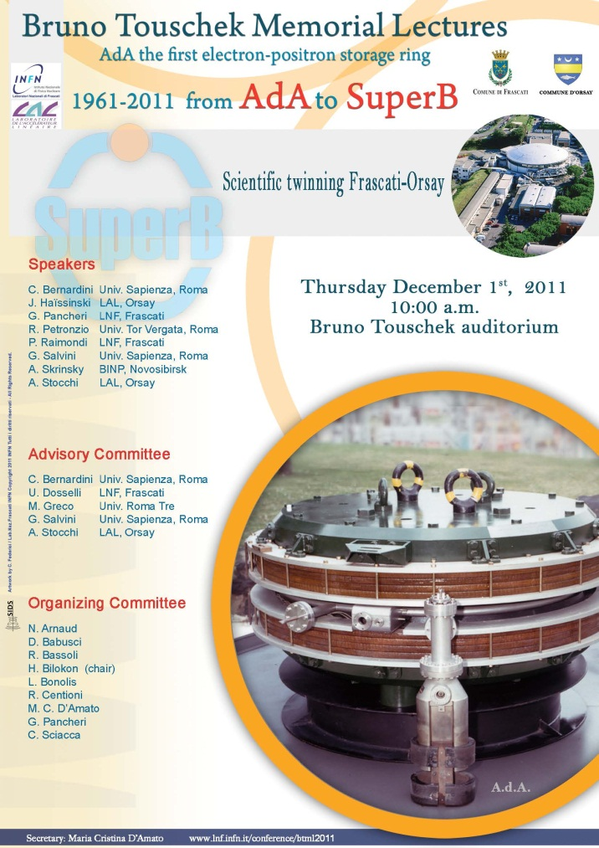
Les 50 ans des collisions e⁺e⁻ Frascati/LAL le 1er décembre 2011.
Le maire d’Orsay était présent ainsi que son adjoint à l’ Université et son administrateur
jumelage Orsay/Frascati via LAL/LNF.
UNE très belle journée !

Slide 18
2
Restructuration Service Electronique
et Service Instrumentation
et Département Accélérateur

Slide 19
Restructurations
Fusion du Service Electronique et du Service Instrumentation → SERDI
→ Positionnement du Groupe Pole Omega au sein du LAL, à l’extérieur du SERDI
~50 personnes
Création du Département Accélérateur et “suppression” du SERA.
Le Département Accélérateur sera composé par des ingénieurs et des physiciens
~30 personnes
Méthode de travail utilisée pour mener a bien / définir ces restructurations :
Phase I - Rencontres direction <-> Services
Phase II - Discussion en Séance fermée du CL (19 Septembre)
Phase III - Rencontres CL avec les Services et les individus
Réunions internes aux Services
Rencontre direction avec les individus
(Octobre – mi Novembre)
Phase IV - Documents de recommandation rédigés par les élus du CL
(reçus a la mi-novembre)
Phase V - Mise en place de la nouvelle organisation 1er Janvier 2012.
19

Slide 20
Fusion des deux Services SE et Instrumentation pour en créer un seul
SERDI (Service d’Electronique, Recherche en Détecteur et Instrumentation)
Suite à cette fusion le Service continuera à :
Savoir répondre de façon efficace aux défis des grands projets internationaux
Savoir répondre aux demandes en électronique de plus en plus croissantes des projets locaux
Le rapprochement, au sein d’un même service, des spécialités complémentaires
comme la physique de la détection et l’électronique permettra de :
Participer et contribuer à des détecteurs innovants dans des programmes de physique mais aussi autour de programmes de R&D spécifiques
Réaliser de façon efficace des petites et moyennes plateformes pour le R&D détecteur
Tout cela est «encore plus vrai» au LAL, à cause de la taille sous-critique de
l’actuel Service Instrumentation

Slide 21
Groupe(s)
d’animation
Chef de Service
Adjoint
Secrétariat
Groupes
Groupe Systèmes
Groupe
Instrumentation Electronique
R&D
détecteurs
CAO
Fabrication
Fort besoin de recrutement
Pour un mandat de 4 ans
J’ai proposé à Dominique Breton de prendre la direction de ce Service
et je lui ai proposé que son adjointe soit Véronique Puill
Dans cette structure le nouveau service compterait aujourd’hui ~ [45-50] personnes
avec ma forte volonté de le voir grandir et se développer
MESSAGE DU DIRECTEUR dans la demandes de personnels/moyens 2012
« ….Nos demandes de moyens et de personnel s’accordent au panorama esquissé dans
ces quelques lignes : priorités aux activités autour des accélérateurs et
aux activités R&D détecteurs pour les projets futurs et proches en temps »

Slide 22
Le positionnement du Pôle Omega au LAL
Au Conseil d’Administration du Pôle Omega au mois de Juillet nous avons nommé
Gisèle Martin-Chassard directrice du pôle
Nathalie Seguin-Moreau directrice adjointe.
Le CA du mois de Juillet a accepté ma proposition de créer un Comité de Pilotage pour le Pôle Omega, présidé par Fabien Cavalier, et composé d’un représentant par laboratoire partenaire (LAL, IPNO, CSNSM, IMNC, LLR, LPNHE).
Le représentant du LAL est Bruno Mansoux.
Le rôle de ce comité est d’aider la direction du pôle dans l’élaboration du programme de travail de ce dernier, le suivi des projets et l’acceptation des nouvelles demandes. Il doit également veiller à l’équité de traitement des demandes des différents partenaires. Il se réunira mensuellement.
Le Comité de pilotage s’est déjà réuni deux fois.

Slide 23
Avant le CA j’ai discute avec Jacques Martino et nous avons convenu que l’année
2011/2012 sera une année expérimentale au terme de laquelle les statuts du pôle
arrivent à échéance et seront rediscutés.
Deux décisions ont été prises au CA :
1
Le pôle reste une entité du LAL, dont les crédits et personnels seront affectés au
LAL par l’IN2P3, sans interférer avec les autres demandes et priorités du LAL
Depuis la création du Pôle en 2007, le LAL a eu un seul poste au titre du Pôle.
Pour que nous continuions à héberger le pôle au LAL dans la suite il faut que :
→ la volonté de l’In2p3 pour faire vivre le pôle se traduise dans des actions concrètes.
nous partagions la même vision sur le périmètre d’action du pôle et de ses actions
de valorisation

Slide 24
2
La direction du LAL doit mettre en place une nouvelle organisation interne, y compris l’affectation du personnel, qui doit conduire à la formation d’un groupe centré sur les activités du pôle et distinct du service électronique.
Je prends acte de l’opposition du CL à cette séparation, mais :
Le Groupe Pôle Omega au LAL sera créé, ce Groupe ne sera pas dans le SERDI et dépendra directement de la Direction Technique du LAL.
Le Groupe Pôle Omega n’est pas un Service, mais un Pole de l’IN2P3.
Pour cette année expérimentale je vais procéder aux affectations des agents du LAL pour former ce Groupe.
Beaucoup de discussions depuis Juillet.
Maintenant il n’y aura que les faits qui comptent
Une collaboration sur JEM-EUSO se met en place. Je compte beaucoup
sur cela et en général sur des collaborations efficaces sur les projets du LAL

Slide 25
Pour les promotions (et aussi les primes), le Groupe Pole Omega proposera
ses listes des priorités.
Pour cette année expérimentale, il n’y aura pas des nouvelles structures / comités
pour l’interclassement.
La direction aura la responsabilité de l’interclassement entre les agents des
Services et de ce Groupe

Slide 26
Création du Département Accélérateur et “suppression” du SERA.
Cette restructuration pour impulser une nouvelle
dynamique et des nouvelles ambitions
Savoir répondre aux défis des grands projets internationaux
Pouvoir réaliser et faire marcher les machines in situ
Se positionner au premier plan sur des choix de développement des
technologies innovantes et des nouvelles idées de design
Pour cela il faut
avoir une structure plus adaptée pour harmoniser et coordonner
les activités des ingénieurs, du personnel technicien et des « physiciens »
Département et le SERA dans une seule structure :
LE DEPARTEMENT ACCELERATEUR
Pour sa nouvelle structuration nous nous sommes inspirés des structures similaires existant dans d’autres laboratoires

Slide 27
Groupe(s)
d’animation
Chef du Département
Adjoint du Département
Secrétariat
Groupes
RF
et
Support Manips
Diagnostics
et
Instrumentation
Vide, Surfaces et Technologies
Beam Physics
Proposition de création de trois Groupes « classiques » :
“RF et Support”, “Beam Physics” et “Diagnostics et Instrumentation”
Le Groupe “Vide, Surfaces et Technologies” sera aussi créé
Pour l’instant les agents du groupe vide restent dans le SDTM, mais avec la
perspective partagée (après discussions) de les faire évoluer à moyen terme dans
le Département.
Priorité d’embauche l’année prochaine d’un expert vide/surface.
Je vais nommer, pour 4 ans, Alessandro Variola pour diriger le Département
Dans cette structure le Département compterait aujourd’hui environ 30 personnes
dont 6-7 chercheurs et enseignants et 4 thésitifs.

Slide 28
Le Statut est en train d’ être rédigé (…voici quelques éléments)
Le Département doit donner son programme de travail, qui fait partie du programme scientifique du laboratoire et est donc soumis à l’aval du Conseil Scientifique du laboratoire. La liste de ses projets fait partie de la liste des projets du laboratoire.
Il doit donc veiller à la cohérence des activités et établir les priorités entre les différents projets. Revue des projets, pré-filtrage et préparation pour leur présentation au CS du laboratoire.
La direction du LAL consulte le Département pour toutes les demandes externes de collaboration ou de réalisation technologique relatives à la physique des accélérateurs.
Le Département dispose d’une enveloppe budgétaire destinée à son fonctionnement comme les autres services techniques du laboratoire.
Le Département définit sa politique en termes de postes de doctorants et de
post-doctorants. Il doit aussi prendre en charge l’enseignement de la physique des accélérateurs à l’Université ainsi que l’encadrement de stagiaires dans le même domaine.
Pour les promotions/primes des ITA le Département fonctionne comme un Service

Slide 29
3
Bilan Campagne Promotion

Slide 30
Résultats 2011 pour les promotions
3 changements de corps :
M.Taurigna: IE2 BAP E
N.Sevestre : AI BAP J
F.Campos: TCN BAP C
8 changements de grade
B.Mansoux: IR1 BAP E
M.Dehamme: IEHC BAP E
L.Borget: TCE BAP G
S.Trochet: TCE BAP C (sélection professionnelle)
V.Marcuola: TCE BAP J (sélection professionnelle)
B.Leluan: TCS BAP C
C.Zomer: TCS BAP J
C.Eder : TCS BAP J
Plutôt une bonne année

Slide 31
Notre compréhension du processus
26 propositions en changement de corps, 25 en changement de grades.
Quand cela est possible, nous avons présenté systématiquement 2 personnes dans la liste
Classement DR04, parmi nos numéros 1:
Corps : 6 A, 3 B, 4C
Grade : 9 A, 3 C
Un bon classement labo est nécessaire pour être A mais pas suffisant.
En général, à cause du faible nombre de possibilités, les seconds sont classés C mais cela ne veut pas dire que le dossier est mauvais
Il faut que l’on travaille sur les dossiers B et C de nos numéros 1 car si le 1er est classé C, les suivants le seront aussi ⇒ blocage d’agents qui pourraient être promus
Bon impact de la commission de relecture

Slide 32
Cette année, la DR04 a été très mal servie pour les AI, IR BAP C.
Certains dossiers C peuvent être repêchés en CAP par les élus.
La motivation des agents pour passer des concours internes est un facteur pris en compte
Le passage vers AI ne peut se faire que depuis TCE. L’accès depuis TCS and TCN est très improbable.
La direction recevra tous les agents proposés qui le souhaitent afin de leur donner un retour sur leur dossier personnel

